Slide 1

כניסה למורה
כניסה לתלמיד

Slide 2
חזור
שם משתמש
סיסמא
כניסה
כניסה לתלמיד / מורה

Slide 3

מסכים עבור התלמיד

Slide 4
התנתק
פרופיל אישי
ברוך הבא <שם משתמש>, אנא בחר מקצוע:
מדעים
הסטוריה
תרבות ישראל
ספרות

Slide 5
התנתק
פרופיל אישי
חזור
ספרות כיתה ז'
אגדות וסיפורי עם
בלדות ספרותיות
בלדות סקוטיות
שואה וגבורה
רומנסות
סיפור קצר מתורגם
מאבק וזיכרון
שירה

Slide 6
התנתק
פרופיל אישי
חזור
אגדות וסיפורי עם
המסמר / נאווי אליהו
אם לא למעלה מזה / פרץ יצחק לייבוש
שלוש הטבעות / בוקאצ'יו ג'ובאני

Slide 7
התנתק
פרופיל אישי
חזור
המסמר / נאווי אליהו
לסיפור
משחקי אוצר מילים
תרגול כתיבה

Slide 8

התנתק
פרופיל אישי
חזור
הקראה
המסמר / נאווי אליהו - הסיפור
תוכן הסיפור...

Slide 9
התנתק
פרופיל אישי
חזור
המסמר / נאווי אליהו – משחקי אוצר מילים
מילים נרדפות – קוד המשחק: 25528
מילה והיפוכה – קוד המשחק: 1796

Slide 10
התנתק
פרופיל אישי
חזור
המסמר / נאווי אליהו – תרגול כתיבה
המשך לשאלות

Slide 11
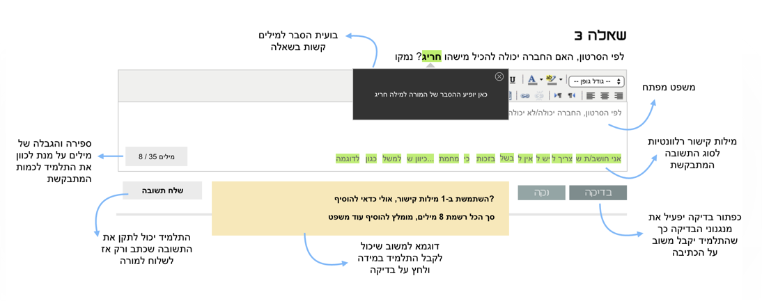

Slide 12
התנתק
חזור
פרופיל אישי
מדעים
הסטוריה
תרבות ישראל
ספרות

Slide 13
התנתק
חזור
פרופיל אישי
מדעים

Slide 14
מסכים עבור המורה

